Slide 1
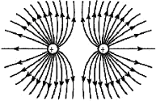
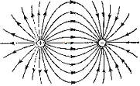
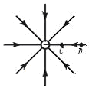
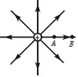
一、电势与电场强度的关系
---无直接关系
问题1：电场强度大的地方电势是否一定高？反之又如何呢？
E大处φ不一定高；φ高处E不一定大
问题2：电场强度为零的点电势一定为零吗？反之又如何呢？
E为零处φ不一定为零，φ为零处E不一定为零
.O
.O

Slide 2
§1-6
电势差和电场强度的关系
电势差和电场强度的关系

Slide 3
电场的两大性质：
①力的性质：
由电场强度描述
可用电场线形象表示
②能的性质：
由电势、电势差描述
可用等势面形象表示

Slide 4
二、电势差与电场强度的关系
d
E
A
B

Slide 5
如果AB连线不沿电场线，还能得出以上结论吗？
L
B
E
A
d
在非匀强电场中，是否能得到相同的结论呢？

Slide 6
关于U=Ed的理解
1、公式U=Ed是否适应任意电场？
2、在匀强电场中U=Ed，式中d指的是不是任意两点间的距离？
3、你能否推导出1V/m=1N/C ？

Slide 7
对公式 几点说明
1、适用条件:匀强电场
2、各物理量意义:
U—表示两点电势差(取绝对值)
E—表示匀强电场的场强
d—表示两点间沿电场线方向的距离
3、本式不带正负号（E、U、d取绝对值）
4、场强的单位:1V/m=1N /C

Slide 8
在匀强电场中，电势差与电场强度的关系：
在匀强电场中，场强在数值等于沿场强方向每单位距离上的电势差。

Slide 9
在非匀强电场中，E和U也有一定的关系，但不象在匀强电场中的关系式那么简单，虽然公式U_{AB}＝Ed只适用于匀强电场的定量计算，但对一些非匀强电场的问题，也可以运用公式进行定性的判断．

Slide 10
虽然U＝Ed 仅适用于匀强电场，但对于非匀强电场，可以用它来解释等差等势面的疏密与电场强度大小的关系，当U一定时，E 越大，则d 越小，即电场强度越大，等差等势面越密．

Slide 11
回顾
等势面越密集的地方，电场强度越大。
电场线的疏密表示电场强度的大小
等势面的疏密也可以表示电场强度的大小

Slide 12
电场强度三个公式的区别：
区别
公式含义
适用范围
公式
F
E =
是电场强度的定义式
任意电场
q
Q
是真空中点电荷电场的场强计算公式
真空中点电荷电场
E = k
r²
U
是匀强电场的场强的计算公式 （d为沿场强方向的距离）
E =
匀强电场
d

Slide 13
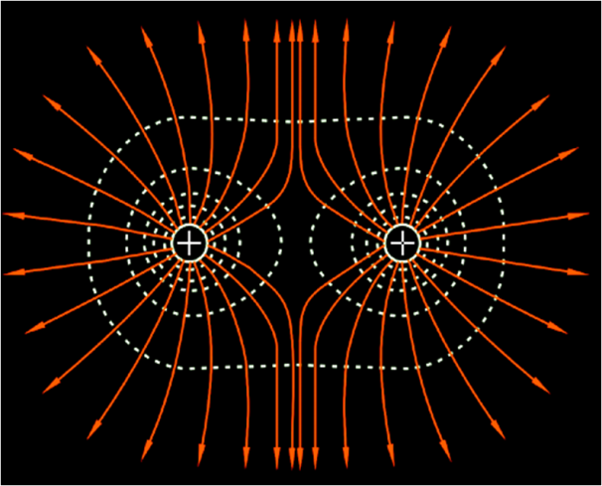
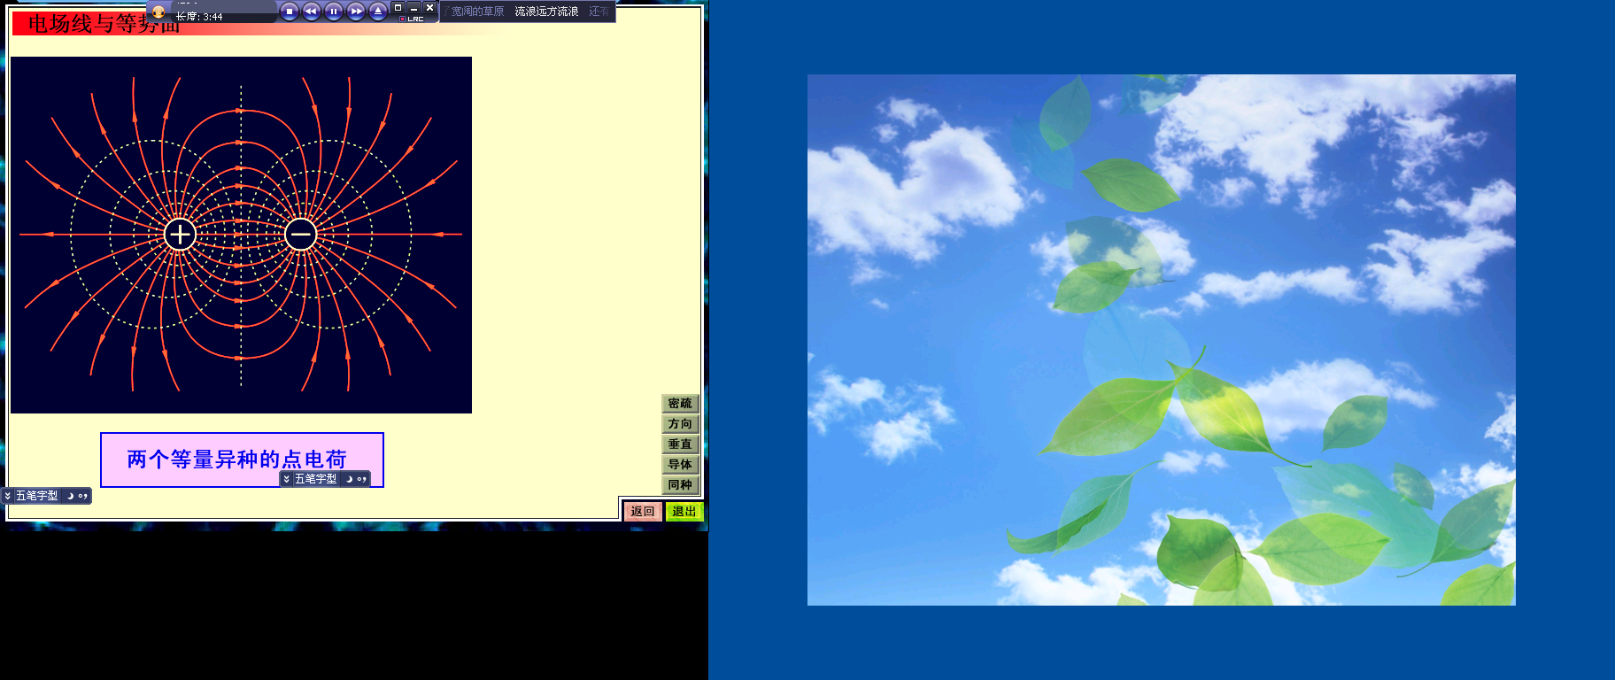
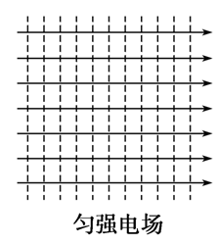
【思考题】
1.电场强度为零的地方电势一定为零吗？
答：不一定！
2.电势为零的地方电场强度一定为零？
答：不一定！
3.电场强度相等的地方电势一定相等吗？
答：不一定！
4.电势相等的地方电场强度一定相等吗？
答：不一定！
5.沿着电场的方向电势降低，反之，电势降低的方向一定是电场的方向对吗？
答：不一定，电场的方向是电势降低最快的方向。
【注意】
①电势为不为零取决于零势点的选择。
②电场强度与电势没有必然联系。

Slide 14

命题三 利用匀强电场中电势的特点确定电场的方向
等分法
在匀强电场中，如果把某两点间的距离等分为几段，则每段两端点的电势差等于原电势差的 ，像这样采用等分间距求电势问题的方法，叫做等分法．
由等分法的定义，我们可以得到以下两个推论．
(1)在匀强电场中，相互平行且长度相等的线段两端电势差相等．

Slide 15
(2)在匀强电场中，相互平行的两条线段，无论它们是否与电场线方向平行，只要一条线段是另一线段的n倍，这条线段两端点的电势差就一定是另一线段两端点电势差的n倍．
在已知电场中几点的电势时，要求其他某点的电势，一般采用“等分法”在电场中找与待求点电势相同的点．等分法也常用在画电场线的问题中．

Slide 16
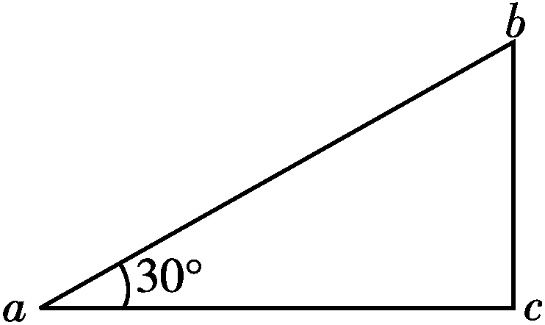
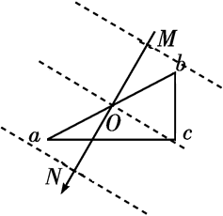

Slide 17
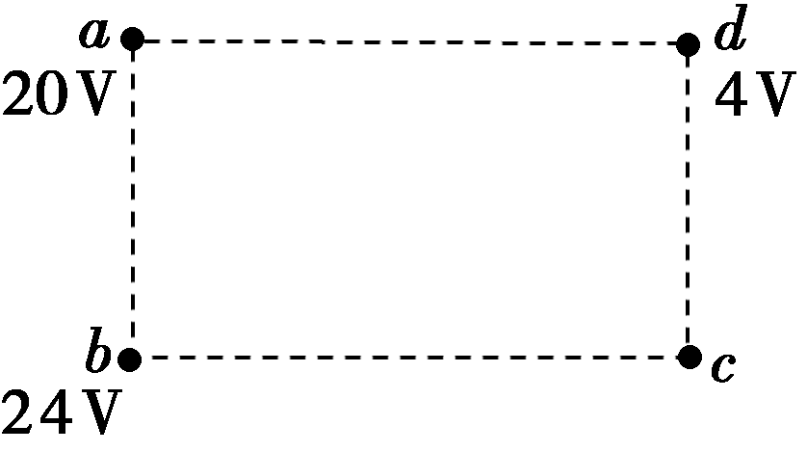
[经典例题]
[例3] a、b、c、d是匀强电场中的四个点，它们正好是一个矩形的四个顶点．电场线与矩形所在平面平行．已知a点的电势为20 V，b点的电势为24 V，d点的电势为4 V，如图．由此可知c点的电势为( )
A．4 V B．8 V C．12 V D．24 V

Slide 18
【思路点拨】
解决此类题目可依下列步骤：
(1)连线(连接电势最低点与最高点)；
(2)求电势差(如U_{bd}＝φ_{b}－φ_{d})；
(3)等分(如将bd五等分)；
(4)连等势点，找等势线(面)．
【尝试自选】 ________

Slide 19
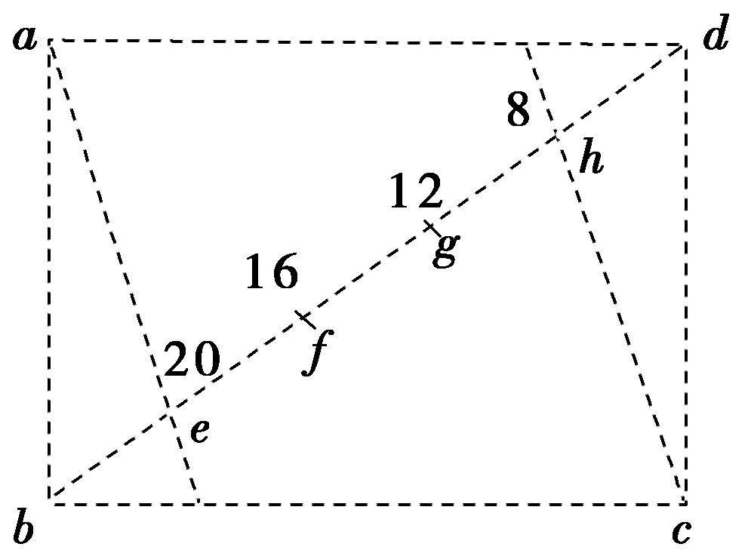
【解析】 连接bd，则U_{bd}＝20 V，将bd等分为5份，找到四个等分点e、f、g、h由于φ_{e}＝20 V，故a、e等势，由图形对称知ch∥ae，即h点与c点等势，φ_{c}＝φ_{h}＝8 V.
【答案】 B

Slide 20

在匀强电场中，电场线是一簇相互平行的直线，等势面也相互平行且电场线垂直于等势面，根据在匀强电场中沿任意方向电势均匀降落来确定电场方向．

Slide 21
解：
（1）板间场强的大小
B
E
6cm
-36V
C
2cm
A
方向由A板指向B 板
求：E，φ_{C}
（2）

Slide 22
【例】一个点电荷，从静电场中的a点移到b点，其电势能的变化为零，则（ ）
A.a、b两点的场强一定相等
B.该点电荷一定沿等势面移动
C.作用于该点电荷的电场力与其移动方向总是垂直的
D.a、b两点的电势一定相等
D

Slide 23
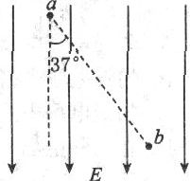
课堂小练
1、如图所示，a、b是匀强电场中的两点已知两点间的距离为0.4m，两点的连线与电场线成37°角，两点间的电势差U_{ab}=2.4×10³V，则匀强电场的场强大小为E=______V/m，把电子从a点移到b点电场力做功W=______J，电子的电势能将______(填“增大”、“减少”或“不变”)
答案:7.5×10³；-3.84×10⁻¹⁶；增大

Slide 24
沿着电场线方向，电势降低。
沿着电势降低的方向，一定是电场线的方向吗？

Slide 25
2．电场力做功的求解四法
四种求法 | 表达式 | 注意问题
功的定义 | W＝Fd＝qEd | (1)适用于匀强电场(2)d表示沿电场线方向的距离
功能关系 | (1)W_{AB}＝E_{pA}－E_{pB}(2)W_{AB}＝－ΔE_{p} | (1)既适用于匀强电场也适用于非匀强电场(2)既适用于只受电场力的情况，也适用于受多种力的情况
电势差法 | W_{AB}＝qU_{AB}
动能定理 | W_{静电力}＋W_{其他力}＝ΔE_{k}

Slide 26
课堂反馈
1．关于匀强电场中场强和电势差的关系，下列说法正确的是( )
A.电场强度越大，任意两点间的电势差一定越大
B.沿着电场线方向，任何相同距离上的电势降低必定相等
C.电势降低的方向必定是电场强度的方向
D.沿着电场方向，单位距离上降落的电势越大，则电场强度越大

Slide 27
匀强电场的等势面
请画出60V的等势面的位置。
E
6cm
80v
20v
匀强电场的等势面等距

Slide 28
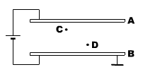
课堂小练
2.如图所示，两平行板的金属板间始终与电源两极相连，电源电压为8.0V，两板的间距为2cm，而且极板B接地。极板间有C、D两点，C距A板0.5cm，D距B板0.5cm，则（ ）
A．两板间的场强为500V/m
B．C、D两点的电势相等
C．C点的电势ψC =2.0V
D．D点的电势ψD =2.0V
D

Slide 29
关系图
电势
电势能
电势差
电场力的功
电场强度
电场力做功与路径无关
电场力

Slide 30
等分法的应用：
课堂小练
2.如图所示，A、B、C、D是匀强电场中一个正方形的四个顶点，已知A、B、C三点的电势分别为ψA = 15V，ψB = 3V，ψC = −3V，试求出D点的电势ψD ，并绘出匀强电场的电场线。
A
D
15V
?V
9V
3V
B
C
3V
-3V

Slide 31
课堂小练
3. 如图所示，在匀强电场中有A、B两点，它们间距为2cm ，两点的连线与场强方向成60°角。将一个电量为−2×10⁻⁵C的电荷由A移到B，其电势能增加了0.1J。则：
（1）在此过程中，电场力对该电荷做了多少功？
（2）A、B两点的电势差U_{AB}为多少？
（3）匀强电场的场强为多大？
A
B
60^{O}
E

Slide 32
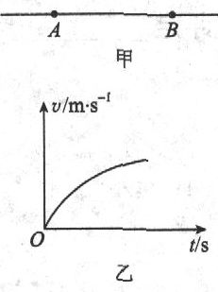
课堂小练
4、如图甲是某电场中的一条电场线，A、B是这条电场线上的两点，若将一负电荷从A点自由释放，负电荷沿电场线从A到B运动过程中的速度图象如图乙所示比较A、B两点电势的高低和场强大小可知( )
A.φ_{A}>φ_{B} B.φ_{A}<φ_{B}
C.E_{A}>E_{B} D.E_{A}<E_{B}
BC

Slide 33
适用于任何电场
适用于点电荷电场
适用于匀强电场
适用于任何电场
适用于匀强电场

